Slide 1
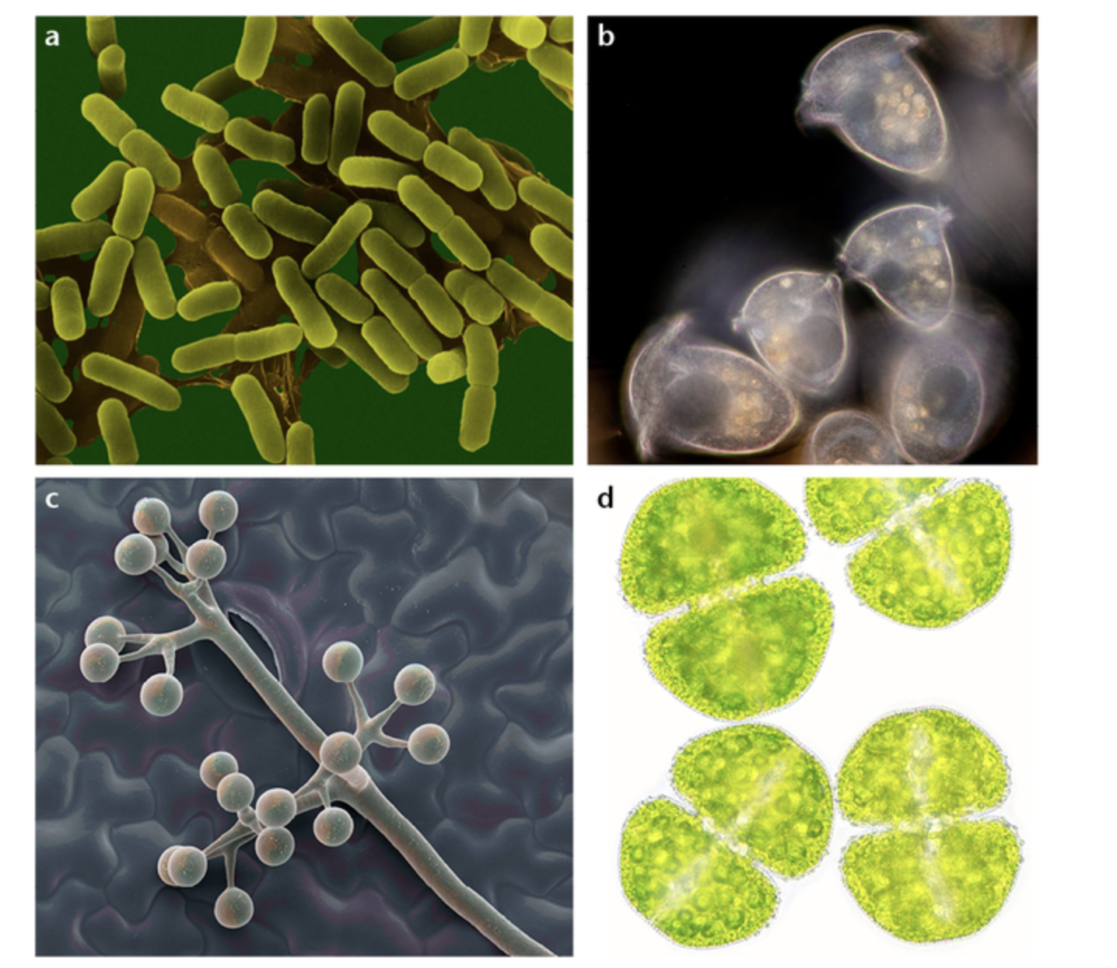
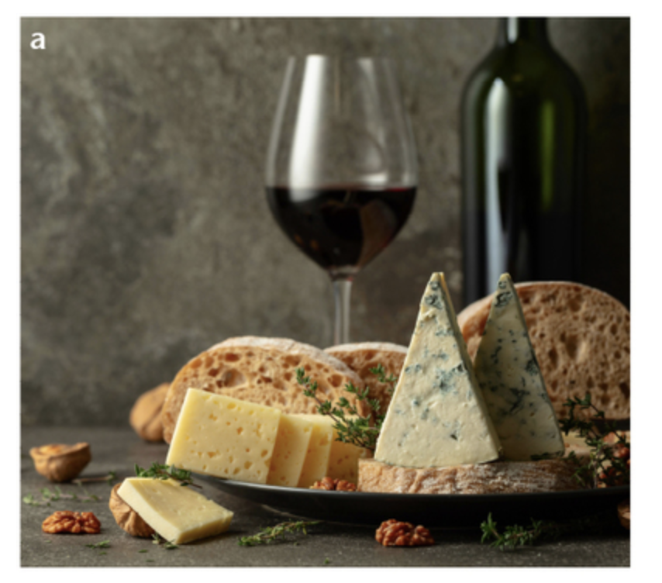
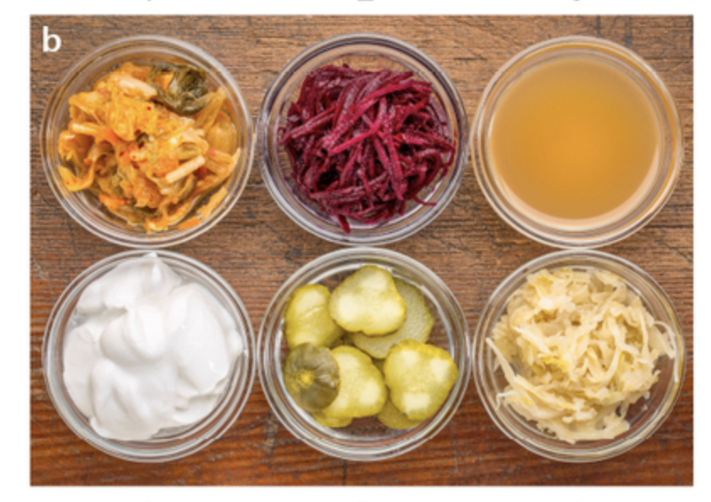
Mikrobiologi
Fokus på bakterier

Slide 2
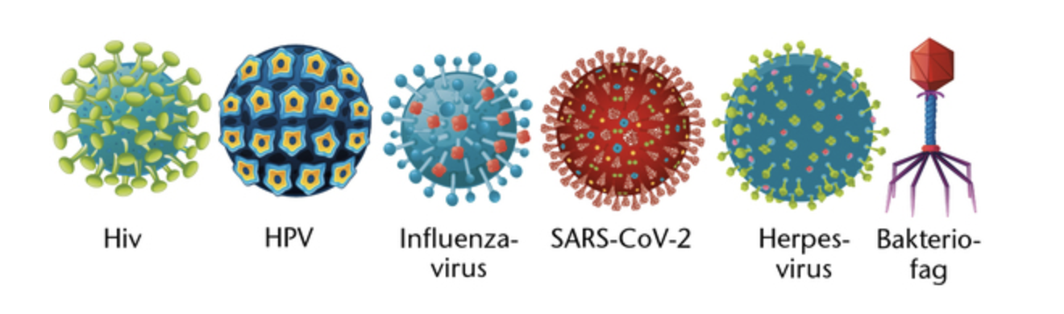
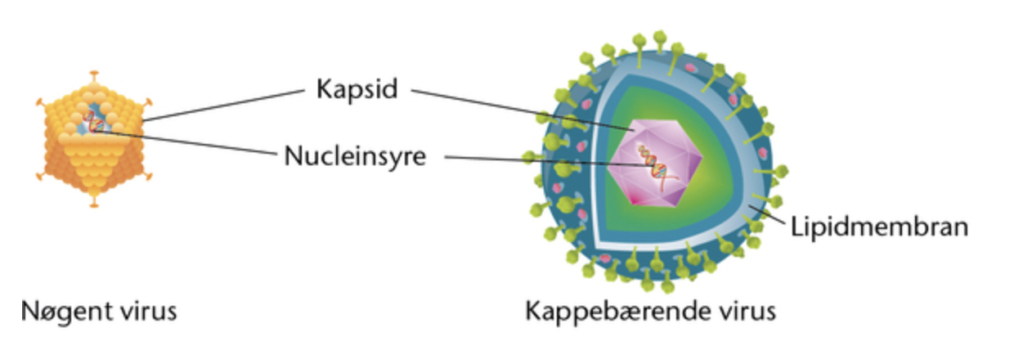
Virus

Slide 3
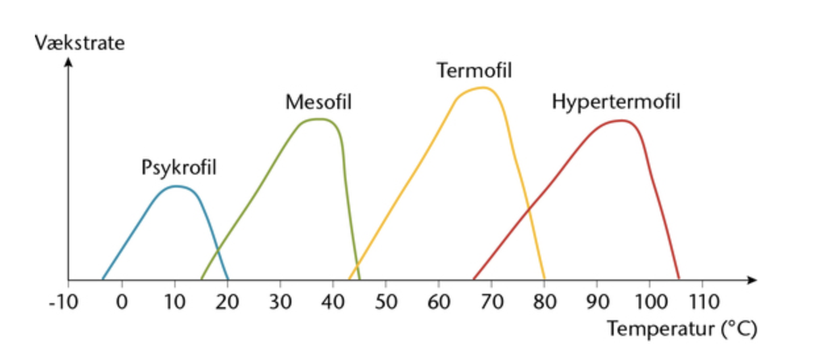
Beskriv og forklar figuren

Slide 4
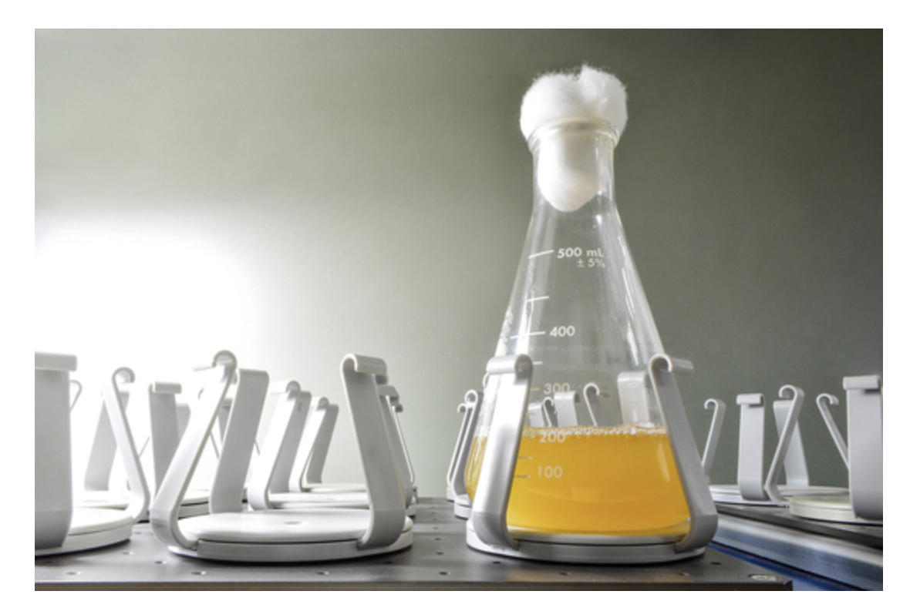
Cellekultur i flydende vækstmedie
Hvad er en cellekultur
Hvad er forskellen på mitose og binær fission?

Slide 5
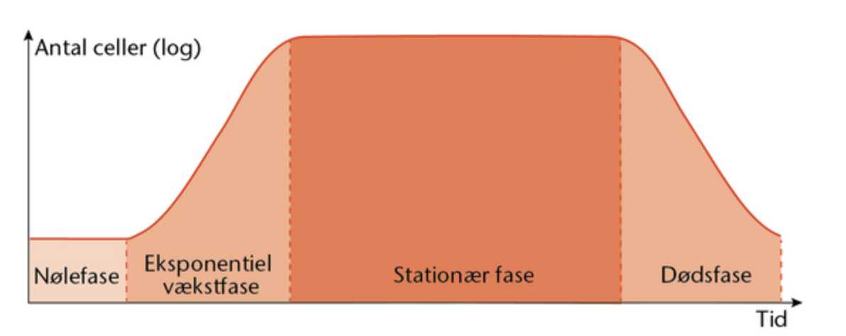
Hvilke faser kendetegner det logistiske vækstforløb i en bakteriepopulatoin?
Hvad afhænger bakteriers vækst af ? Kom med eksempler på vækstfaktorer

Slide 6
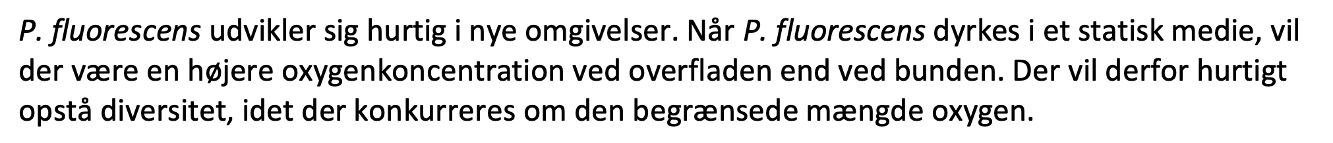
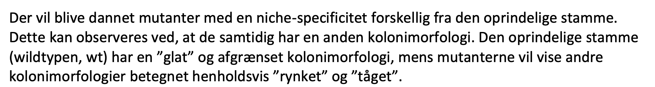
Evolutionseksperimentet – kvalitativt eksperiment
Kilde: Rainey P., Travisano M. 1998. “Adaptiv radiation in a heterogeous environment”. Nature. Vol 394, p69-71
Notes:
https://www.youtube.com/watch?v=w4sLAQvEH-M

Slide 7
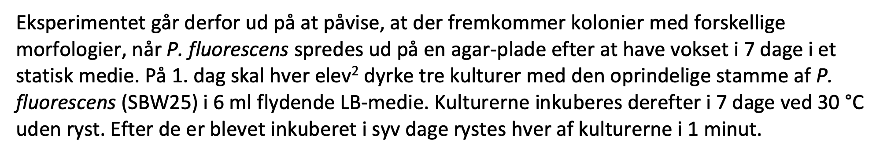
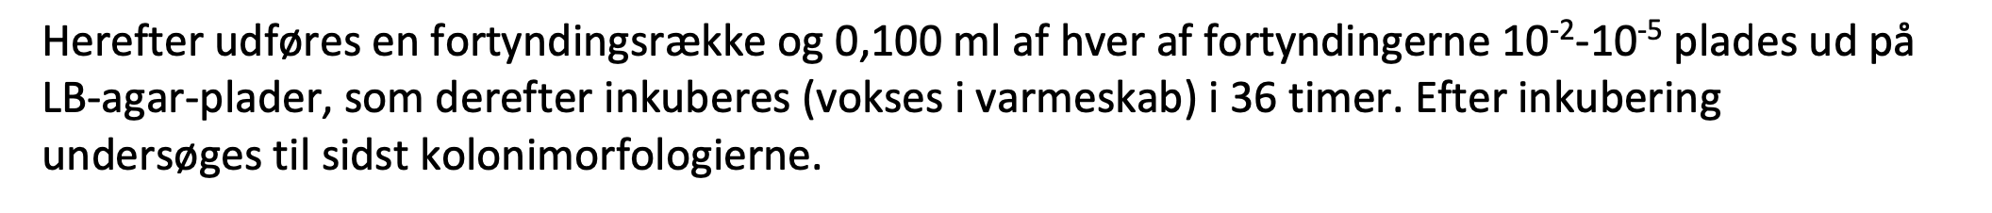
Evolutionseksperimentet

Slide 8
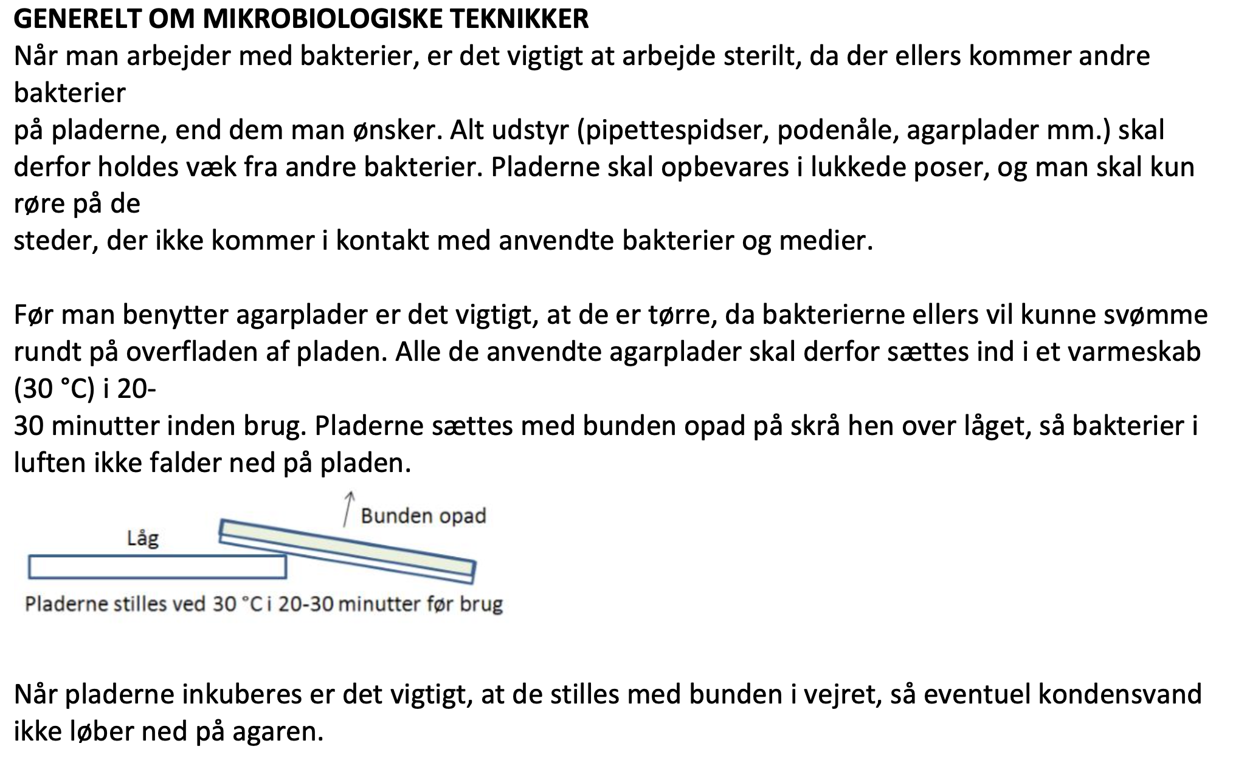
Evolutionseksperimentet

Slide 9
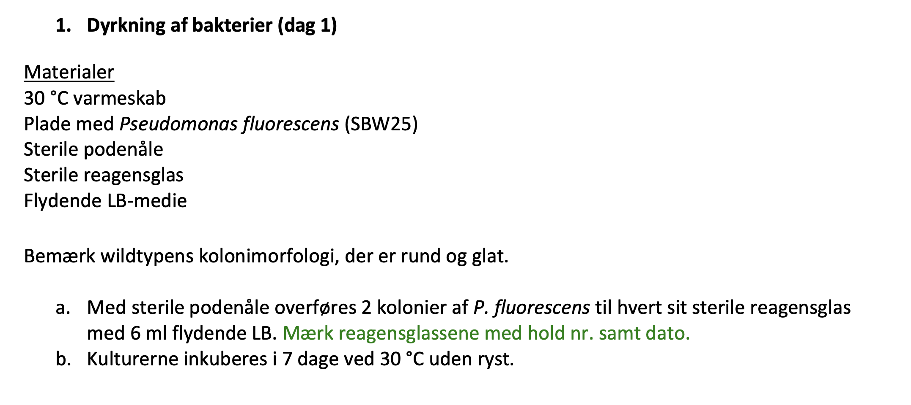
Evolutionseksperimentet – dag 1

Slide 10
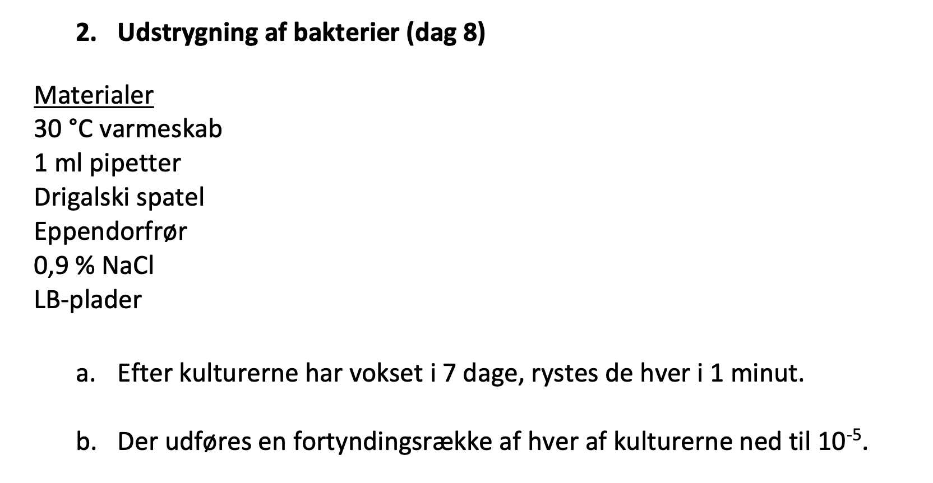
Evolutionseksperimentet – dag 8
Vi skal bruge 35 plader, 6-7 pr gruppe
I udstryger
En prøve fra toppen af jeres rør INDEN de rystes i 1 min
En prøve fra bunden af jeres rør INDEN de rystes i 1 min.
Efter omrystning udplades på fire plader (fra fortyndingsrækken)
Hvad er formålet med udpladning af bakterier INDEN omrøstning?

Slide 11
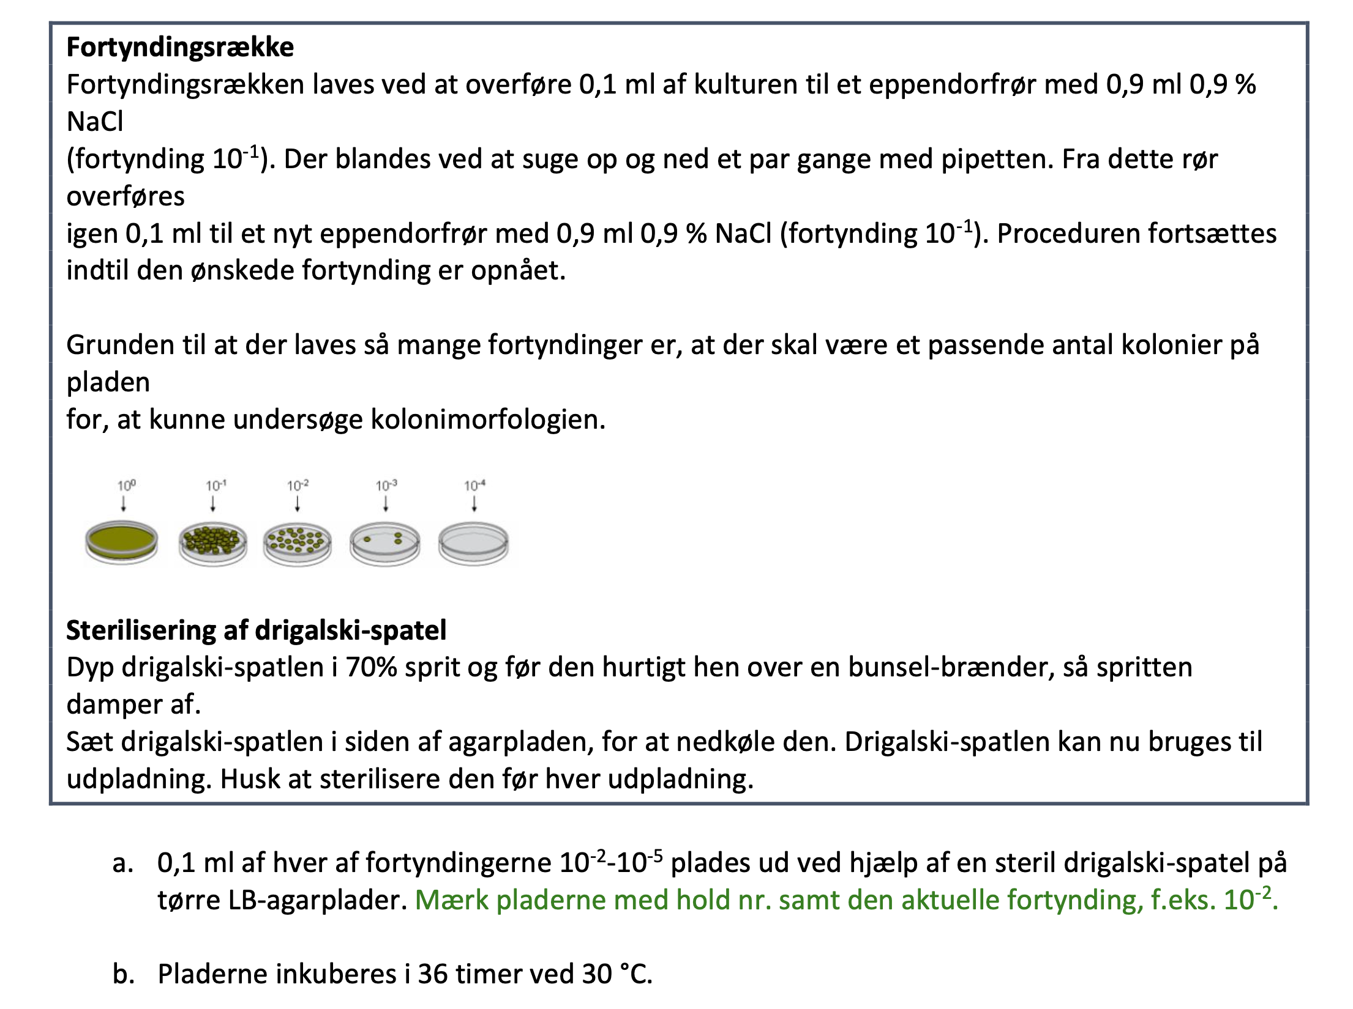
Evolutionseksperimentet – dag 8
Vi skal bruge 35 plader, 6-7 pr gruppe
I udstryger
En prøve fra toppen af jeres rør INDEN de rystes i 1 min
En prøve fra bunden af jeres rør INDEN de rystes i 1 min.
Efter omrystning udplades på fire plader (fra fortyndingsrækken)
Hvad er formålet med udpladning af bakterier INDEN omrystning

Slide 12
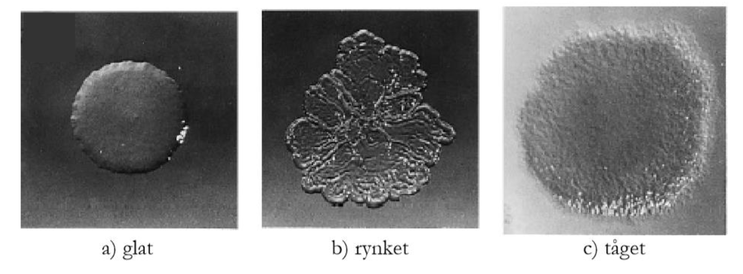

Slide 13
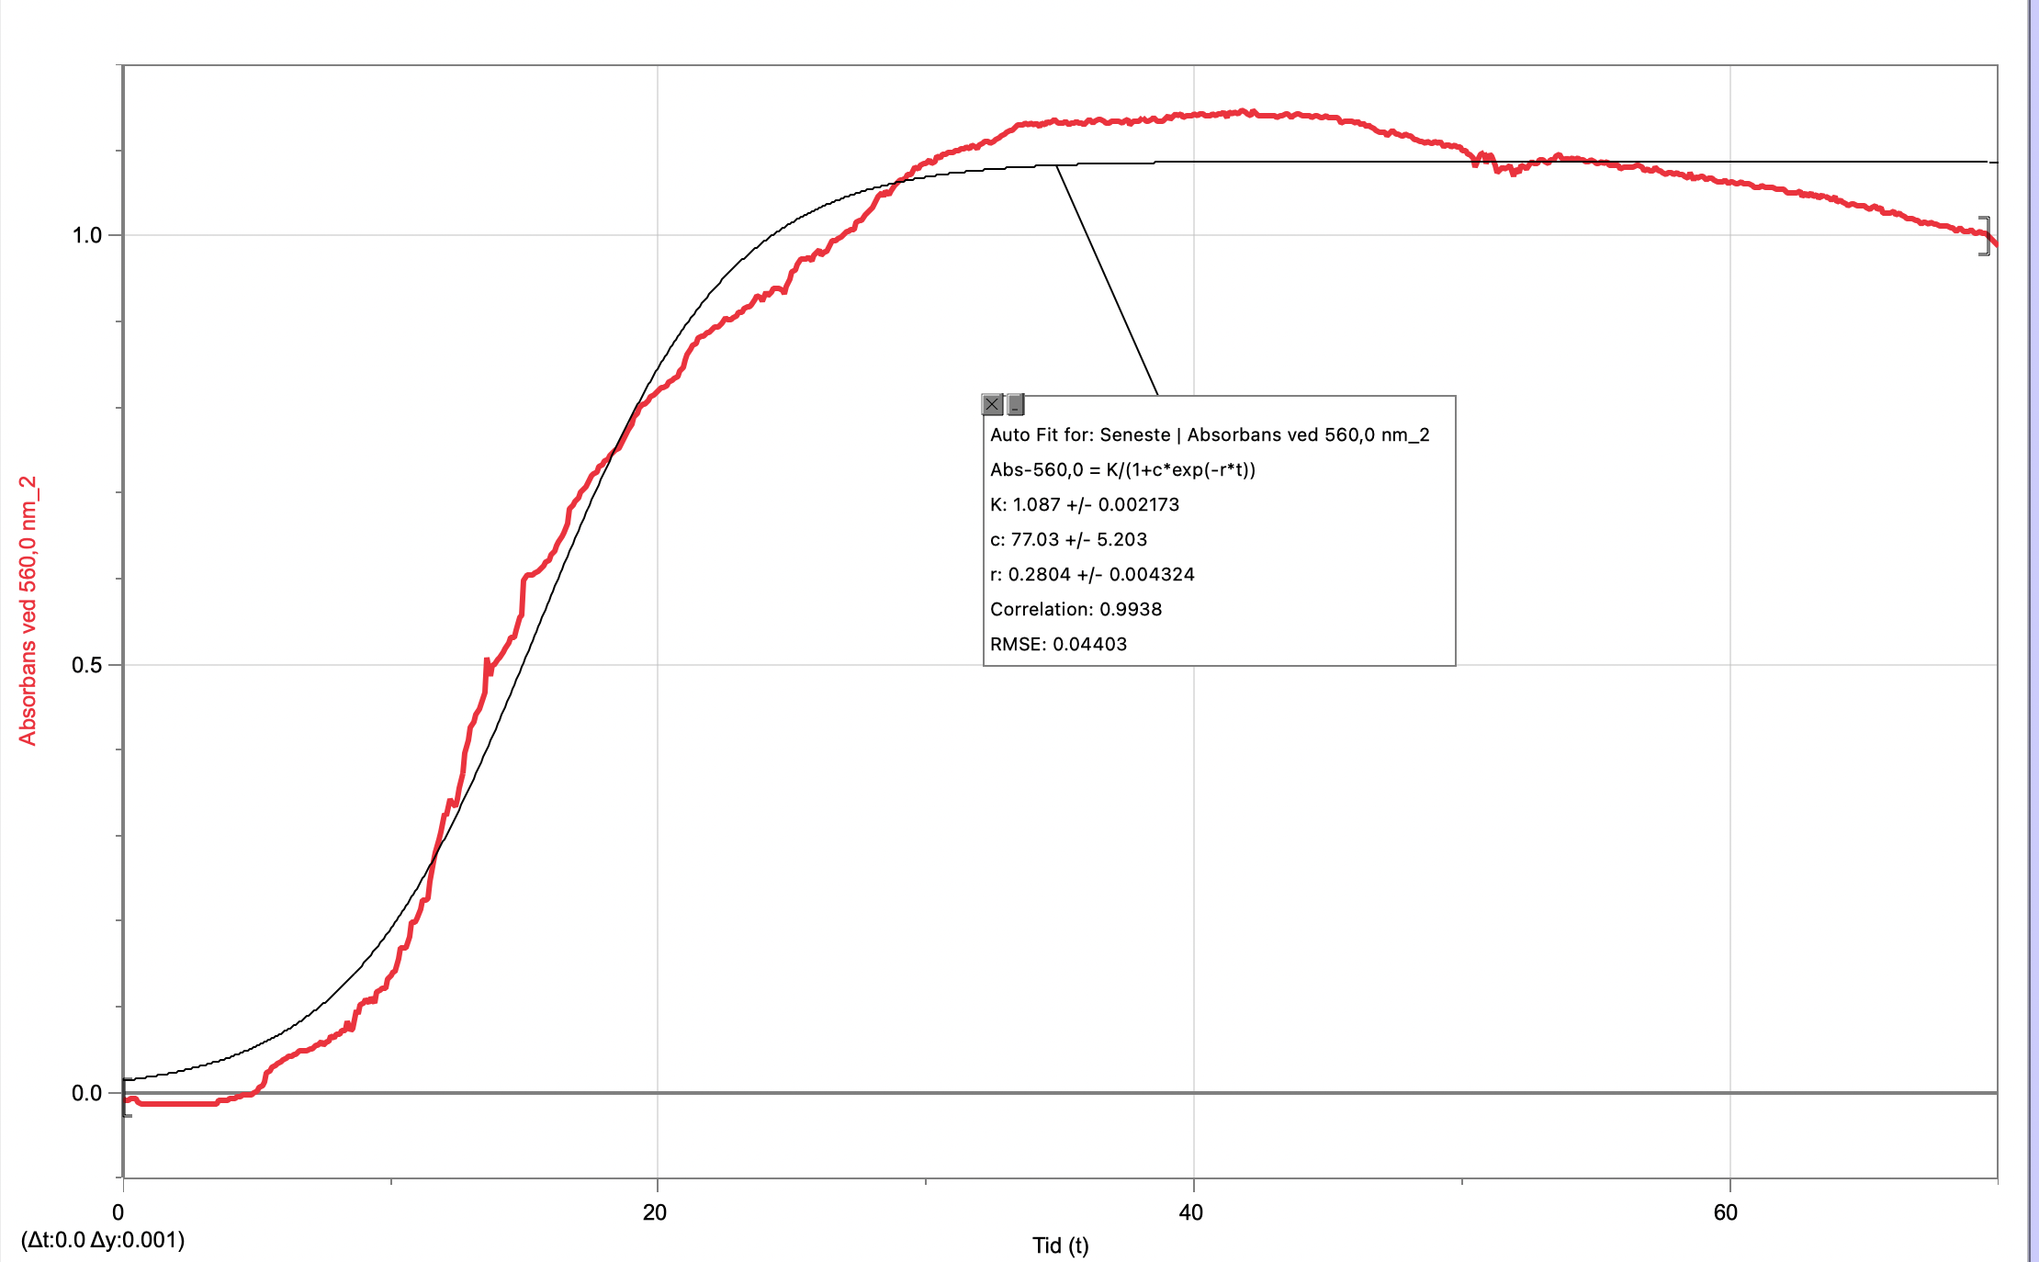
Vækstforsøg Pseudomonas Fluoroscens Kvantitativ måling

